Slide 1
JavaScript 1강 자바스크립트 개요
STARTCODING

Slide 2
JavaScript
웹사이트를 만들려면
반드시 배워야 하는 프로그래밍 언어
STARTCODING

Slide 3



프론트엔드
STARTCODING

Slide 4
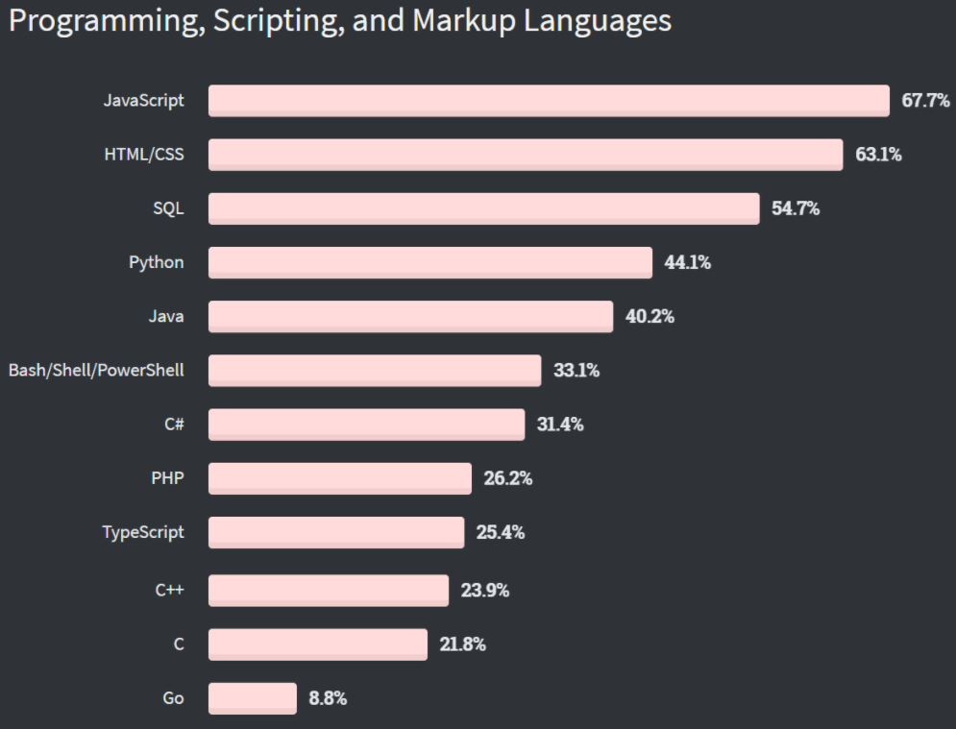
★
https://insights.stackoverflow.com/survey/2020
STARTCODING

Slide 5
자바스크립트 실행환경
웹 브라우저
Node.js(서버)
STARTCODING

Slide 6
HTML의 “”내용”” HTML의 “”속성”” HTML의 “”스타일”” 을 변경할 수 있다.
STARTCODING

Slide 7
감사합니다
STARTCODING

